Slide 1
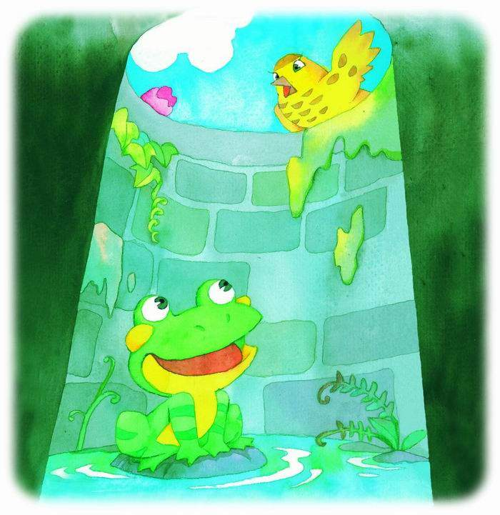
13 坐井观天

Slide 2

猜一猜
大眼睛，宽嘴巴。
说起话来呱呱呱，
捉起害虫人人夸。

Slide 3
xìn
信
相信
信心

Slide 4
yán
沿
沿用
井沿

Slide 5
tái
抬
抬头
抬高

Slide 6
jì
际
边际
实际

Slide 7
wā
蛙
青蛙
蛙泳

Slide 8
cuò
错
对错
错事

Slide 9
dá
答
回答
答问

Slide 10
hái
还
还有
还能

Slide 11
我会读：
J ǐng yán wú biān wú jì
井 沿 无边无际
Tái tóu xiāng xìn nòng cuò
抬头 相信 弄错
kǒu kě hē shuǐ hái yòng
口渴 喝水 还用
qīng wá huí dá
青蛙 回答

Slide 12
我会读：
井 沿 无边无际
抬头 相信 弄错
口渴 喝水 还用
青蛙 回答

Slide 13

摘苹果
坐井
观天
口渴
无边
无际
喝水
朋友
相信
青蛙
井沿
小鸟

Slide 14
两个主角：
井沿
井底

Slide 15
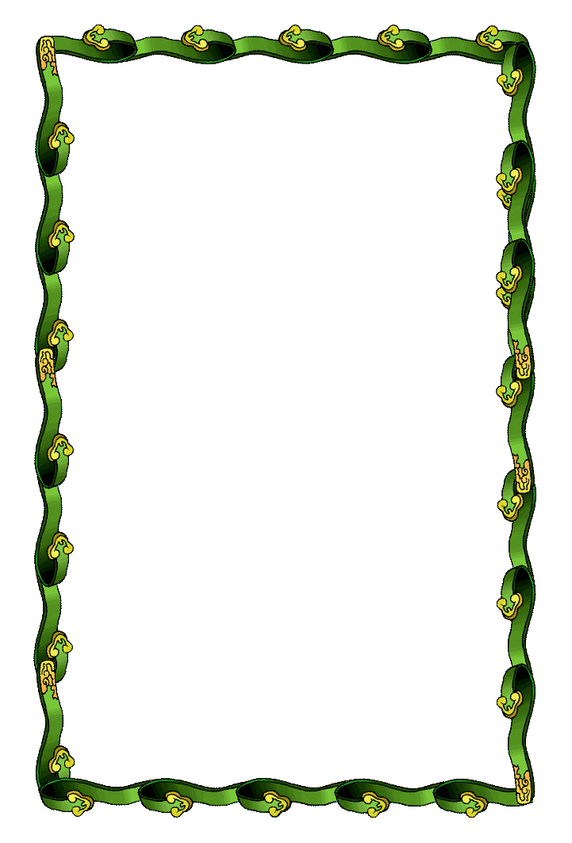
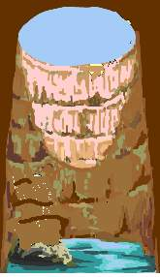
井口
井沿
井壁
井底

Slide 16
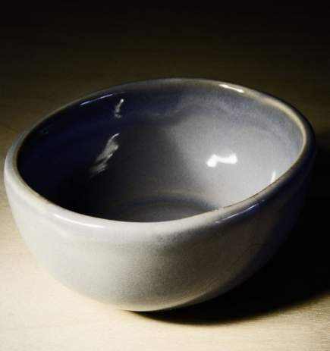
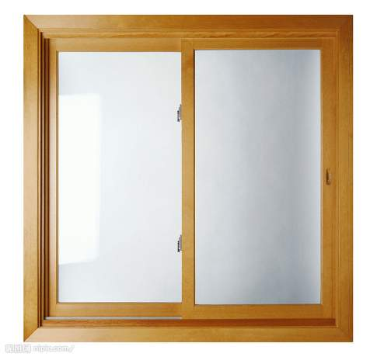

Slide 17
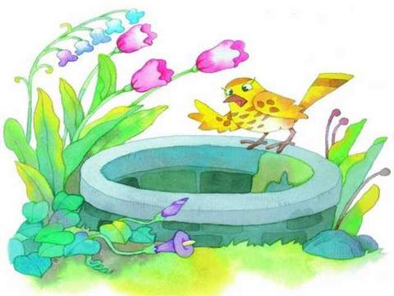
举一反三
井沿
床
（ ）沿
（ ）沿
（ ）沿
（ ）沿
桌
窗
河

Slide 18


自由读课文
1、读准字音。
2、数一数，课文有几个自然段？
3、课文讲了一个怎样的故事？
（ ）和（ ）争论（ ）。
青蛙
小鸟
天有多大

Slide 19

2、青蛙认为天有多大？
青蛙认为天只有井口那么大。
3、小鸟认为天有多大？
小鸟认为天无边无际，大得很。

Slide 20

默读课文，用“——”划出青蛙的话，用“﹏”划出小鸟的话。

Slide 21


蛙：你从哪儿来呀？
蛙：朋友，别说大话了！天不过井口那
么大，还用飞那么远吗？
蛙：（笑）朋友，我天天坐在井里，一
抬头就看见天。我不会弄错的。
鸟：我从天上来，飞了一百里，口渴了，
下来找点水喝。
鸟：你弄错了。天无边无际，大得很哪！
鸟：（笑）朋友，你是弄错了。不信，
你跳出井口来看一看吧。

Slide 22
青蛙问小鸟：你从哪儿来呀？
小鸟回答说：我从天上来，飞了一百多里，口渴了，下来找点水喝。
你有什么感想？

Slide 23
青蛙说：朋友，别说大话了！天不过井口那么大，还用飞那么远吗？
小鸟说：你弄错了。天无边无际，大得很哪！

Slide 24


天不过井口那么大

Slide 25
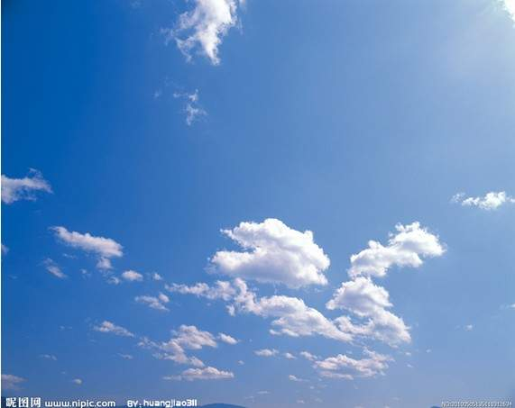
天无边无际

Slide 26
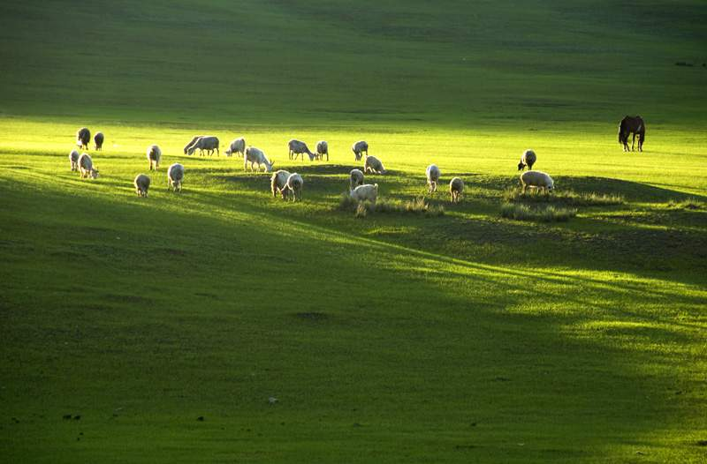
无边无际的草原

Slide 27
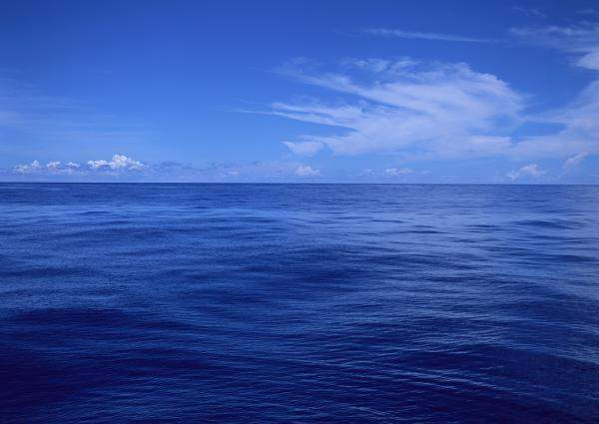
无边无际的大海

Slide 28
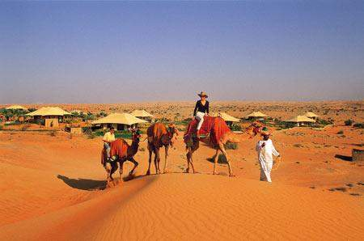
无边无际的沙漠

Slide 29
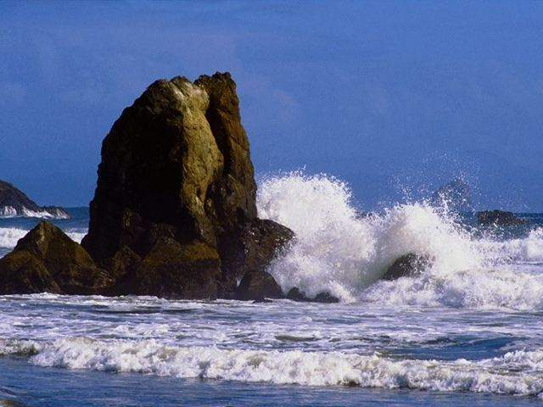

小鸟飞过哪些地方，看到过什么？

Slide 30
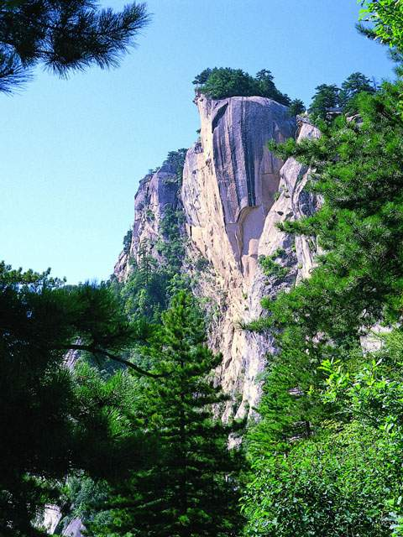

Slide 31
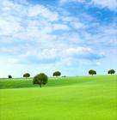

Slide 32
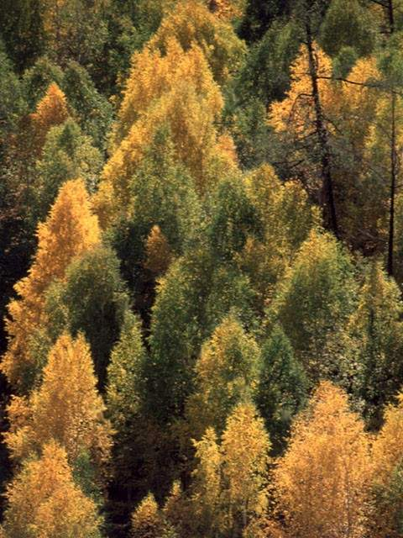

Slide 34
青蛙（ ）地说：朋友，别说大话了！天不过井口那么大，还用飞那么远吗？
小鸟（ ）地说：你弄错了。天无边无际，大得很哪！

Slide 35
比一比
1.天不过井口那么大，还用飞那么远吗？
反问句
2.天不过井口那么大，
不用飞那么远。

Slide 36
青蛙笑了，说：朋友，我天天坐在井里，一抬头就看见天。我不会弄错的。
小鸟也笑了，说：朋友，你是弄错了。不信，你跳出井口来看一看吧。

Slide 37
谁对谁错？

Slide 38
1、它俩谁说得对？
小鸟说得对。
2、替它俩找一找原因，为什么有这样的差别？
因为小鸟整天在天上飞，知道天无边无际大得很。
青蛙整天坐在井里，只能看见井口那么大的一片天。
3.怎样才能让青蛙知道自己错了？

Slide 39
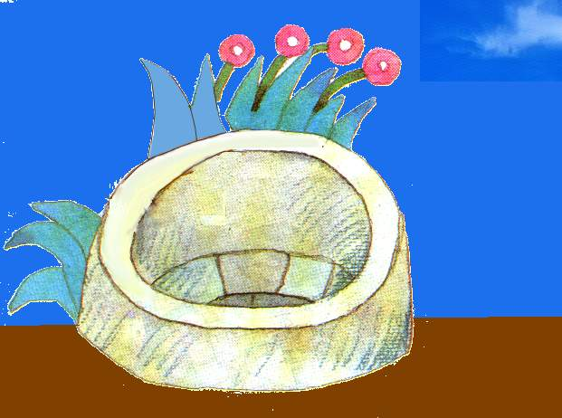
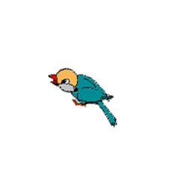

拓展

Slide 40

?
想象：
如果青蛙跳出了井口，它可能会看到些什么？

Slide 41
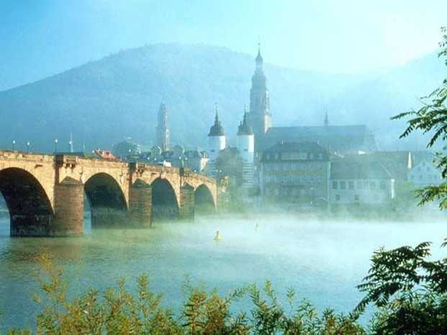



Slide 42
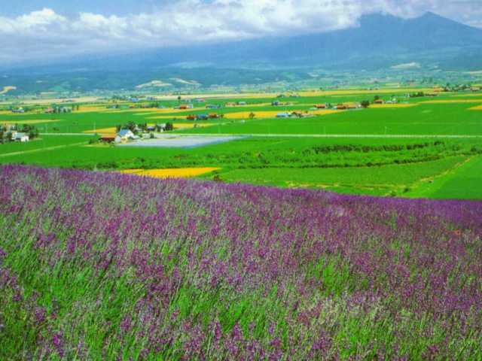

Slide 43
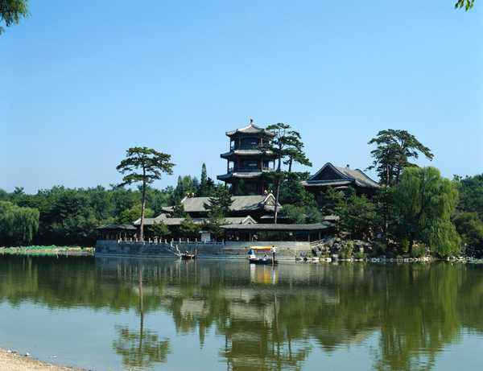

Slide 44
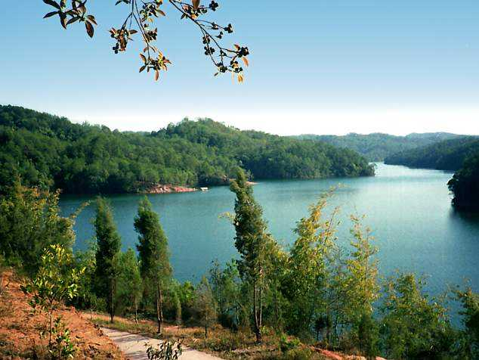

Slide 45
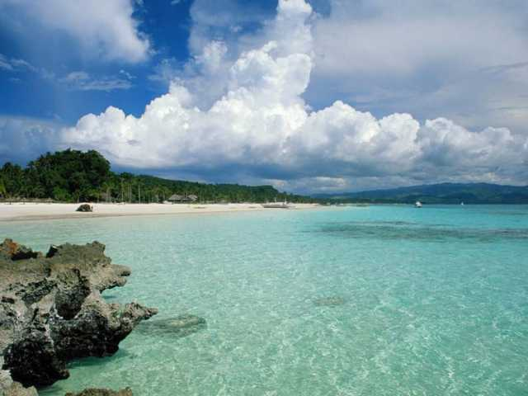

Slide 46
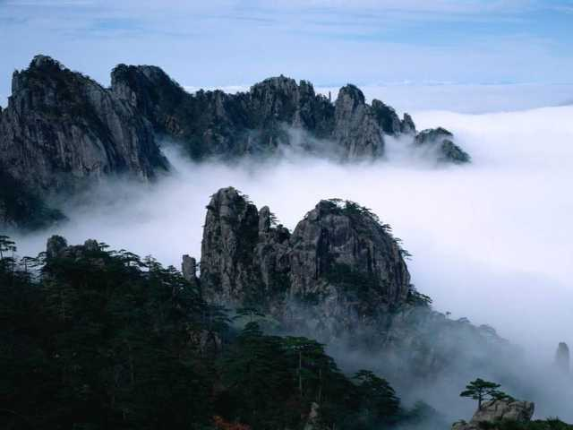

Slide 47
青蛙跟着小鸟，看到了广阔的世界，他惊呆了，说“ 。 ”

Slide 48

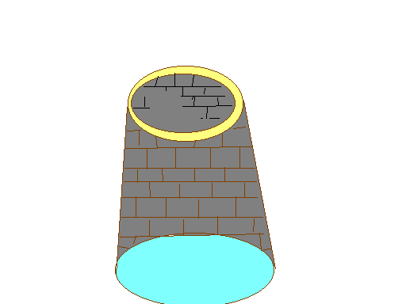



不用谢！
我们还是好
朋友呢！
哇，
天空真是这么大！
外面的世界这么精彩！
谢谢你小鸟。

Slide 49
最后谈谈从这个故事中，你知道了什么？
小青蛙，小青蛙，
水井底下安了家，说天只有井口大。
小青蛙，你错啦！
天是无边无际的，你快出来看看吧！
小朋友，记好了，
不学固执的青蛙，看待事物全面化。

Slide 50
看问题，认识事物，不要像青蛙那样自以为是，要像小鸟那样飞得高看得远。

Slide 51
老师希望你们能积极参加各种活动，善于听取别人的意见，那你将成为见多识广的人，可千万别像青蛙那样坐井观天呀！

Slide 52
（1）小明这次到北京转了一圈，可开眼界啦！以前整天呆在村里，坐井观天，没想到外面发生了那么大的变化。
（2）有些人坐井观天，自我感觉特别好，却不知天外有天，人外有人。
（3）我们很多同学坐井观天，很少读课外书，不懂的东西太多了。

Slide 53

填一填：
小
青蛙之所以认为天（ ），是因为它整天坐在（ ）。它看到的东西（ ），学习到的知识就（ ）；小鸟之所以认为天（ ），是因为它天天在空中飞，飞过很多地方。它看到的东西（ ），学习到的知识就（ ），见识当然也就（ ），我们用一个成语来形容——见多识广。
井里
少
少
大
多
多
广

Slide 54

我会读：
口渴 喝水

Slide 55
我能组
信心
语言
边沿
没有
信（ ）
沿（ ）
言（ ）
没（ ）
抬头
上台
青蛙
娃娃
抬（ ）
蛙（ ）
台（ ）
娃（ ）

Slide 56
无边无际
无穷无尽 无依无靠
无忧无虑

Slide 57

课下同学们读一读：
画蛇添足 守株待兔
拔苗助长 狐假虎威

Slide 58
沿

Slide 59
信

Slide 60
抬

Slide 61
际

Slide 62
蛙

Slide 63
错

Slide 64
答

Slide 65
还

Slide 66

希望你们像小鸟一样，飞向蓝天，越飞越高！

